Slide 3
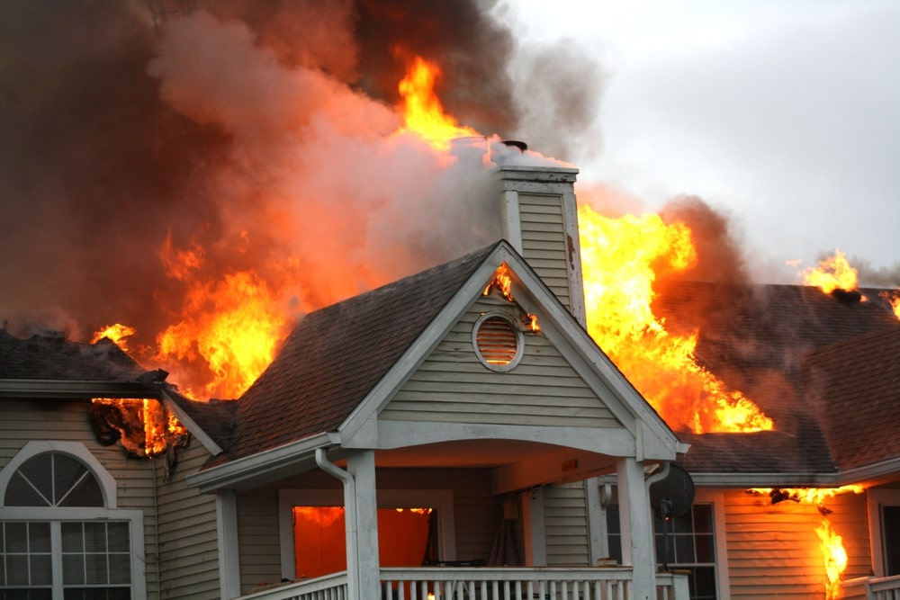
Em đã nhìn thấy cháy nhà chưa? Ở đâu?

Slide 4
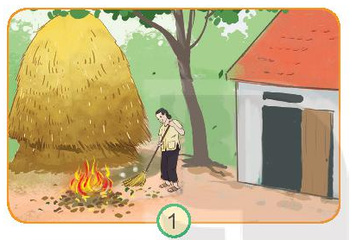
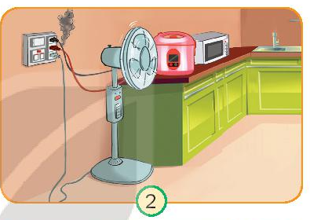
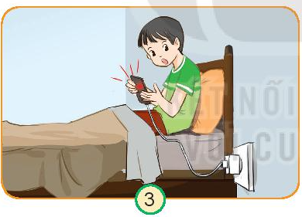
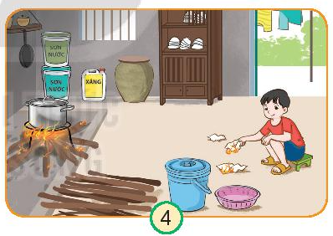
1. Quan sát hình và cho biết:
- Điều gì có thể xảy ra trong mỗi hình?
- Những nguyên nhân nào dẫn đến cháy nhà?

Slide 5
- Điều có thể xảy ra trong mỗi hình ?
cháy nhà
- Những nguyên nhân nào dẫn đến cháy nhà ?

Slide 6
Cháy nhà do không cẩn thận đối với những vật dễ bén lửa
(đốt lửa gần cây rơm)

Slide 7
Cháy nhà do chập điện

Slide 8
Cháy nhà do chập điện vì vừa sạc vừa chơi điện thoại.

Slide 9
Cháy nhà do nghịch lửa

Slide 10
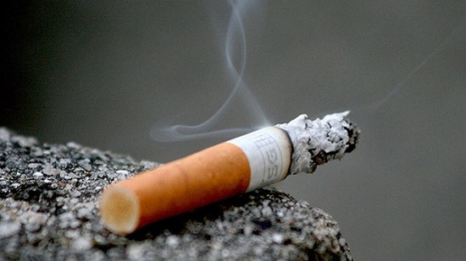
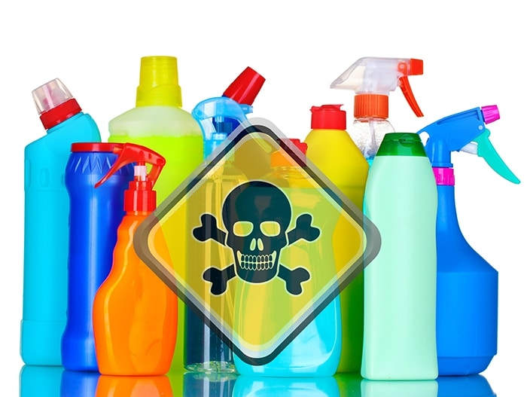
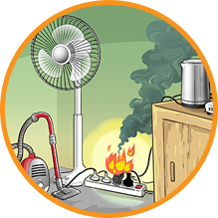
Những nguyên nhân khác có thể gây cháy nhà:
Tàn thuốc lá
Các vật, chất dễ bắt lửa như diêm, bật lửa, hóa chất,…
Không cẩn thận trong sử dụng thiết bị điện.

Slide 11
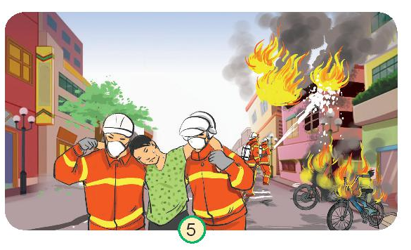
2. Nêu những thiệt hại có thể xảy ra về người và tài sản do hoả hoạn.
- Thiệt hại về người:
+ Tổn hại về tính mạng
+ Bị thương
…
- Thiệt hại về tài sản:
+ Tài sản bị thiêu rụi
+ Nhà cửa bị cháy
…

Slide 12
3. Mọi người trong hình đang làm gì? Nêu nhận xét của em về các cách ứng xử của mọi người trong hình đó.

Slide 13
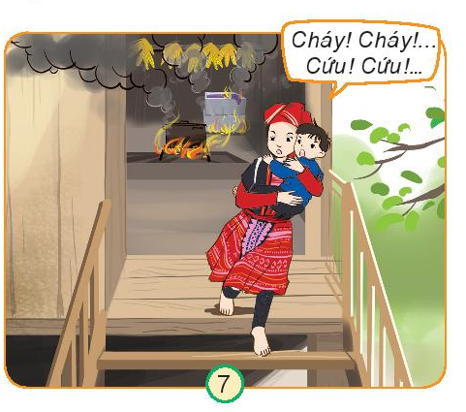
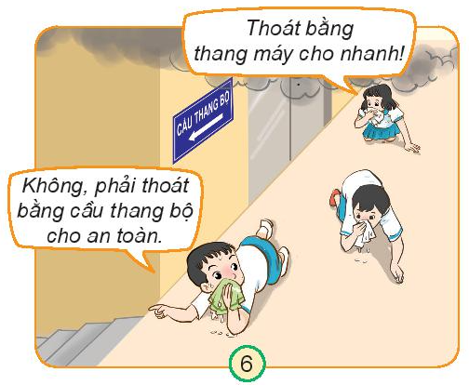
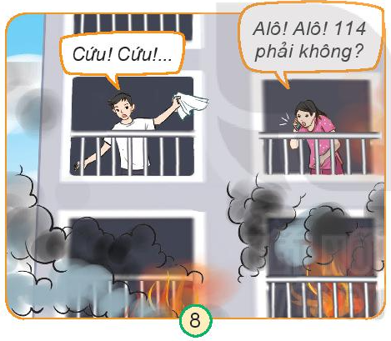
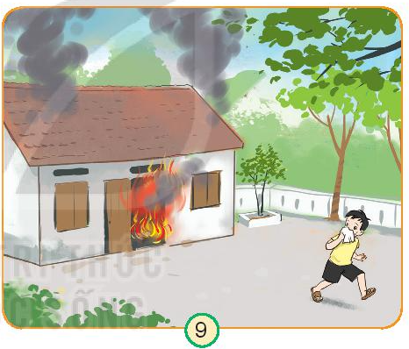

Slide 14
3. Mọi người trong hình đang làm gì? Nêu nhận xét của em về các cách ứng xử của mọi người trong hình đó.
Các học sinh đang tìm lối thoát hiểm bằng cầu thang bộ
Cách ứng xử của bạn rất đúng. Vì khi xảy ra hỏa hoạn không nên sử dụng thang máy.

Slide 15
3. Mọi người trong hình đang làm gì? Nêu nhận xét của em về các cách ứng xử của mọi người trong hình đó.
Hai mẹ con đang cầu cứu
Cách ứng xử của người mẹ rất hợp lý. Khi xảy ra hỏa hoạn cần kêu để nhận được sự giúp đỡ.

Slide 16
3. Mọi người trong hình đang làm gì? Nêu nhận xét của em về các cách ứng xử của mọi người trong hình đó.
Mọi người đang gọi 114
Cách ứng xử của mọi người rất đúng. Khi xảy ra hỏa hoạn cần kêu cứu và gọi 114 để nhận được sự giúp đỡ.

Slide 17
3. Mọi người trong hình đang làm gì? Nêu nhận xét của em về các cách ứng xử của mọi người trong hình đó.
Cậu bé đang dập lửa bằng nước.
Cách ứng xử của cậu bé là không nên. Vì cậu còn bé, dập nước như vậy rất nguy hiểm. Cần thông báo cho người lớn để tìm hướng xử lí.

Slide 18
1. Điều tra, phát hiện những thứ có thể gây cháy trong nhà em theo gợi ý sau:
Các thứ dễ gây cháy | Nguy cơ gây cháy | Đề xuất của em
Can xăng
Để gần bếp lửa
Không để gần bếp lửa
Sách vở
Để gần bếp lửa
Không để gần bếp lửa
Không tắt bàn là dẫn đến nóng
Bàn là
Tắt khi không sử dụng
Bật lửa, diêm
Trẻ em nghịch
Để xa tầm tay trẻ em
….
….
….

Slide 19
Hẹn gặp lại
các em!

